Slide 1
Chapter 04. 객체지향과 자바

Slide 3
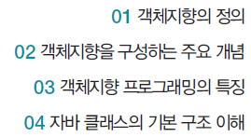

Slide 4
01. 객체지향의 정의
객체지향의 개념
객체지향이란 현실 세계의 객체 모델을 바탕으로 프로그램을 구조화하고 개발하는 프로그래밍 기법.
프로그래밍 언어는 크게 구조적 특징에 따라 객체지향 프로그래밍 언어(Object-Oriented Programming Language)와 절차지향 프로그래밍 언어(Procedure-Oriented Programming Language)로 나눈다.

Slide 5
01. 객체지향의 정의
절차지향 프로그래밍 언어
절차지향 프로그래밍 언어는 프로시저Procedure(프로그램 처리 절차)의 호출 개념에 바탕.
C언어의 함수와 같은 형태.
프로시저는 전체 애플리케이션을 구성하는 부분을 말하는 것으로, 필요한 기능을 구현한 각각의 함수를 호출한 결과로 다음 작업을 진행하는 구조.
C언어, 포트란Fortran, 베이직Basic 등.

Slide 6
01. 객체지향의 정의
객체지향 프로그래밍 언어
프로그래밍을 현실 세계의 시각으로 접근
객체는 하나의 독립적인 개체로, 함수와 유사한 메서드(Method)와 속성으로 구성
상속, 추상화, 캡슐화 등 객체지향의 특징을 활용한 구조적이고 재활용 가능한 모듈화로 생산성과 유지보수 효율성을 높인 프로그래밍 언어
스몰토크SmallTalk, C++, C#.Net, 자바, 파이썬Python

Slide 7
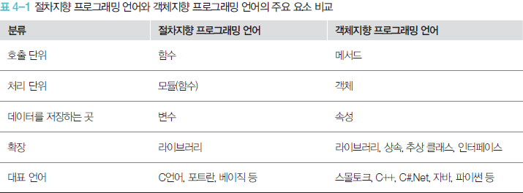
01. 객체지향의 정의
절차지향 프로그래밍 언어와 객체지향 프로그래밍 언어

Slide 8
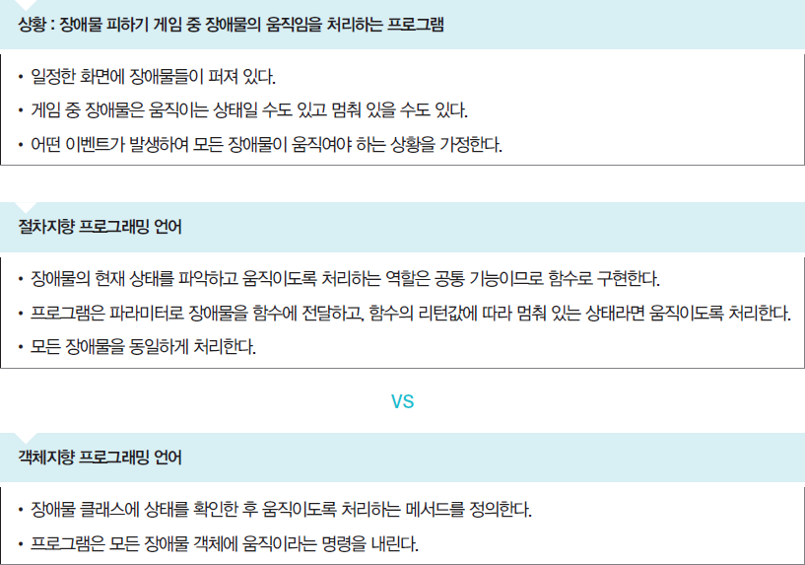
01. 객체지향의 정의
절차지향 프로그래밍과 객체지향 프로그래밍의 차이

Slide 9
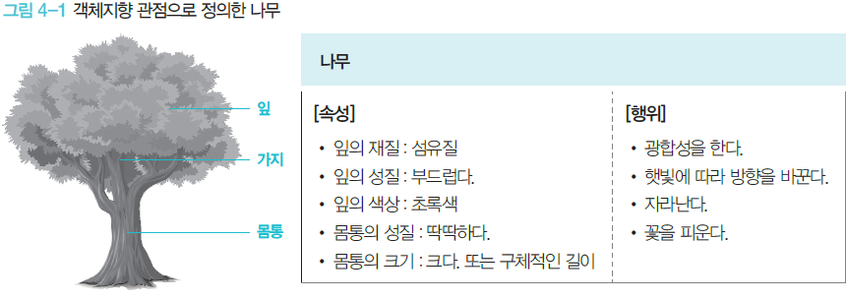
02. 객체지향을 구성하는 주요 개념
객체
객체를 뜻하는 ‘Object’는 기본적으로는 ‘사물’이라고 해석된다. 사물은 우리 눈에 보이는 모든 것을 말하며, 그 사물이 가진 속성(Attribute)과 행위(Behavior)로 설명할 수 있는 대상이다.

Slide 10
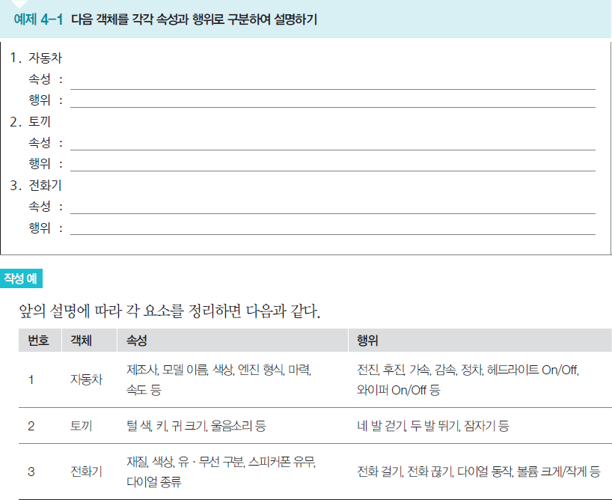
02. 객체지향을 구성하는 주요 개념
객체

Slide 11
02. 객체지향을 구성하는 주요 개념
객체

Slide 12
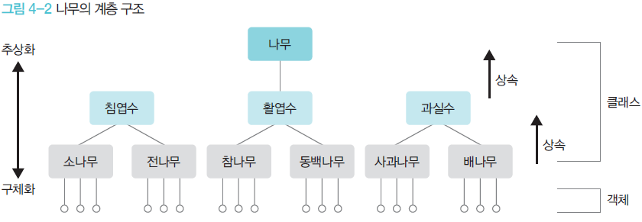
02. 객체지향을 구성하는 주요 개념
객체
객체를 정의하는 작업은 단순하지 않기 때문에 객체들을 일반화(추상화)하거나 구체화하는 작업을 병행해야 함.

Slide 13
02. 객체지향을 구성하는 주요 개념
클래스
속성이 같은 객체들을 대표할 수 있는 대상을 클래스Class라고 한다.
클래스는 객체를 정의하는 틀이며, 필드(속성)와 메서드(행위)로 구성.
클래스는 추상화로 슈퍼 클래스(상위 클래스, 부모 클래스)와 서브 클래스(하위 클래스, 자식 클래스)로 구분.

Slide 14
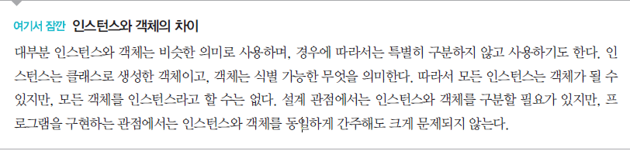
02. 객체지향을 구성하는 주요 개념
인스턴스
인스턴스는 클래스에서 생성한 객체로, 고유한 상태가 있다.

Slide 15
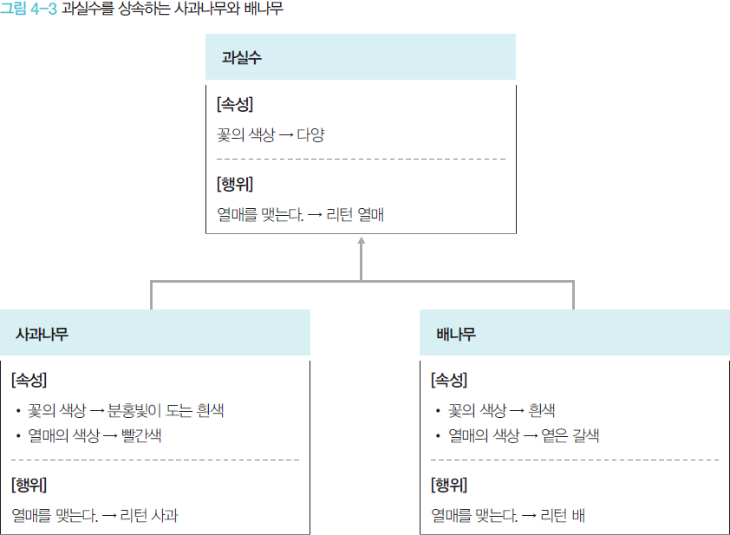
02. 객체지향을 구성하는 주요 개념
상속
상속은 클래스를 추상화하거나 구체화하는 과정에서 발생.
상속을 이용하면 슈퍼 클래스의 기본 구성 요소(필드, 메서드)를 물려받으며(상속), 자신만의 필드나 메서드를 추가하여 구체화하는 것이 가능하다. 물론 물려받은 메서드의 내용을 수정하는 것도 가능하다.

Slide 16
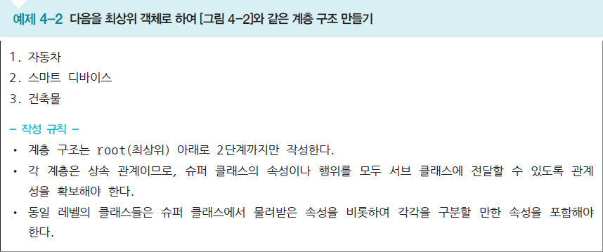
02. 객체지향을 구성하는 주요 개념
상속

Slide 17
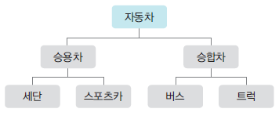
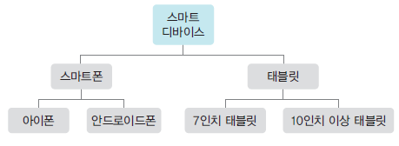
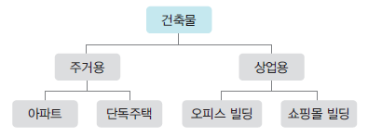
02. 객체지향을 구성하는 주요 개념
상속
[예제 4-2 : 작성 예]

Slide 18
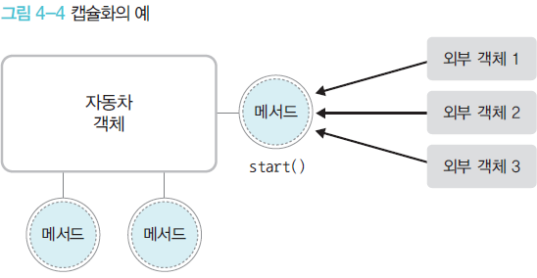
03. 객체지향 프로그래밍의 특징
캡슐화
캡슐화는 생성한 객체를 어떤 메서드와 필드로 어떻게 일을 수행할지 외부에 숨기는 특성.

Slide 19
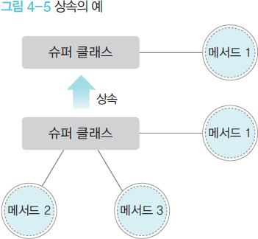
03. 객체지향 프로그래밍의 특징
상속
클래스는 추상화된 슈퍼 클래스와 구체화된 서브 클래스로 구성한다. 그리고 슈퍼 클래스와 서브 클래스의 관계를 상속이라고 한다. 자바에서는 다른 객체지향 언어와 달리 다중 상속을 지원하지 않는다.

Slide 20
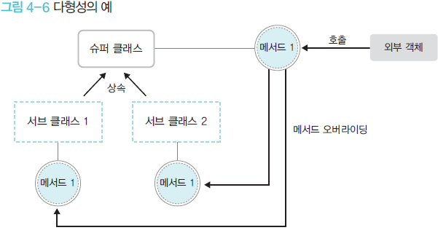
03. 객체지향 프로그래밍의 특징
다형성
클래스의 상속 관계를 이용하여 슈퍼 클래스가 같은 서브 클래스들이 동일한 요청을 다르게 처리할 수 있는 특징. 실제 프로그램에서는 메서드를 오버라이딩(재정의)하여 구현.

Slide 21
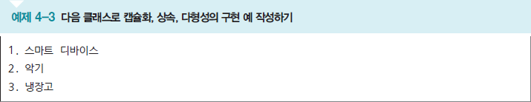
03. 객체지향 프로그래밍의 특징

Slide 22
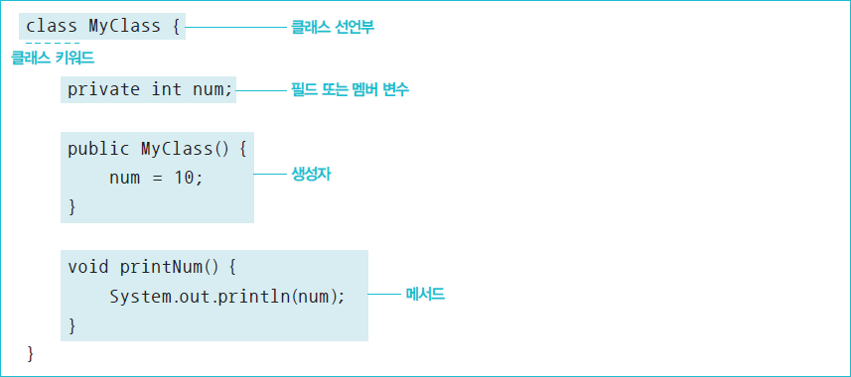
04. 자바 클래스의 기본 구조 이해
클래스
클래스는 객체지향에서 객체를 생성하는 틀
[자바에서 가장 단순한 클래스의 구조]

Slide 23
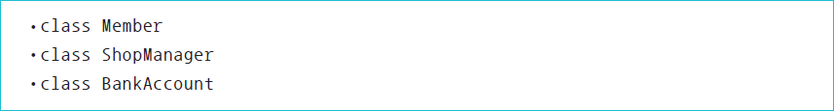
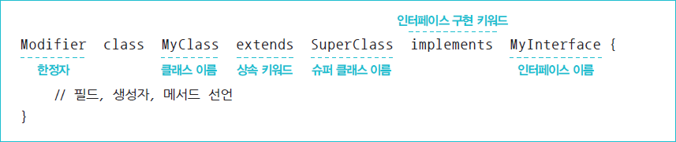
04. 자바 클래스의 기본 구조 이해
클래스
[클래스 이름을 작성하는 규칙]
숫자로 시작하지 않는다.
클래스의 성격을 짐작할 만한 의미있는 이름으로 선정하되 간결하게 짓는다.
첫 글자는 대문자로 시작한다. 둘 이상의 단어가 연결되어 있을 때는 두 번째 단어의 첫 글자도 대문자로 한다. 이를 Camel Case라고 한다.

Slide 24

04. 자바 클래스의 기본 구조 이해
클래스 : 필드
필드Field는 객체지향 개념에서 속성에 해당하는 것으로, 멤버 변수라고도 한다. 한정자의 사용이 가능하다.
[필드의 기본 구조]

Slide 25
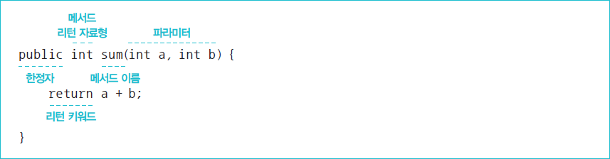
04. 자바 클래스의 기본 구조 이해
클래스 : 메서드
메서드(Method)는 객체지향 개념에서 기능에 해당하는 것으로, 클래스를 사용하여 실행할 수 있는 여러 동작을 구현하는 부분.
동일한 이름으로 서로 다른 파라미터가 포함된 메서드(메서드 오버로딩)를 가질 수 있으며, 상속으로 파라미터를 추가하거나 수정(메서드 오버라이딩)이 가능.
메서드 역시 한정자의 사용이 가능하며, 자바에서는 리턴값을 반드시 명시해야 한다.
[메서드의 기본 구조]

Slide 26
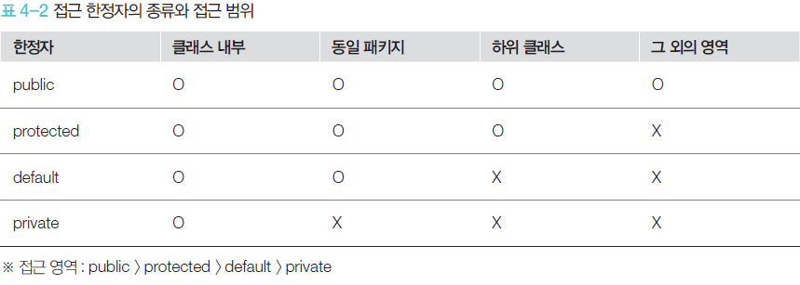
04. 자바 클래스의 기본 구조 이해
클래스 : 접근 한정자
public : 모든 클래스에서 접근이 가능하다.
protected : 동일 패키지에 속한 클래스 및 서브 클래스에서 접근이 가능하다.
default : 동일 패키지에 속한 클래스에서만 접근을 허용한다. 기본값으로, 한정자를 쓰지 않는 경우이다.
private : 현재 클래스에서만 접근이 가능하다.

Slide 27
04. 자바 클래스의 기본 구조 이해
클래스 : 일반 한정자
static : 클래스 메서드와 클래스 변수를 선언하는 데 사용한다. static은 자바의 정적 영역에 할당되는 리소스를 선언하는 데 사용하며, 동일 가상머신상에서 실행 중인 모든 클래스에서 공유한다. 인스턴스를 생성하지 않고도 클래스의 메서드나 멤버에 접근할 수 있다.
final : 더 이상 변경할 수 없도록 선언하는 한정자이다. 클래스에 사용할 때는 서브 클래스를 만들 수 없고, 메서드에 사용할 때는 오버라이딩을 할 수 없다. 변수에 사용하면 변수에 저장된 값이 변할 수 없으므로 변수가 아닌 상수의 역할을 한다.
abstract : 추상 클래스를 선언하는 데 사용하는 한정자이다.
synchronized/volatile : 둘 다 스레드 프로그래밍에서 여러 스레드가 동시에 자원에 접근할 때 발생하는 데이터 동기화를 처리하는 한정자이다.

Slide 28

04. 자바 클래스의 기본 구조 이해
인스턴스

Slide 29
04. 자바 클래스의 기본 구조 이해
인스턴스 : 참조 변수
참조 변수는 클래스를 바탕으로 생성한 자바 객체를 프로그램에서 사용하는 데 필요한 변수.

Slide 30

04. 자바 클래스의 기본 구조 이해
인스턴스 : 생성자
생성자Constructor는 클래스나 인스턴스를 생성할 때 호출하는 특수한 목적의 메서드.
보통 객체를 생성할 때 변수를 초기화하거나 필요한 다른 객체를 생성하는 등 작업을 처리.
접근 한정자 : 생성자에는 abstract, final, native, static, synchronized 등을 사용할 수 없다.
생성자 이름 : 반드시 클래스 이름과 동일하게 작성해야 한다. 생성자의 특징 중 하나로, 이름이 다르면 생성자가 아닌 일반 메서드로 인식.
파라미터 : 일반적인 메서드처럼 생성자도 파라미터를 가진다. 파라미터에는 제약 없이 값을 넣을 수 있지만, 생성자에 정의된 파라미터를 동일하게 전달해야만 객체 생성이 가능하다.

Slide 31
04. 자바 클래스의 기본 구조 이해
인스턴스 : 생성자 특징
리턴값이 없다. 따라서 void를 비롯한 리턴값의 데이터형을 입력하면 안 된다.
파라미터가 있는 다른 여러 생성자를 정의할 수 있다(메서드 오버로딩).
파라미터가 없는 기본 생성자Default Constructor는 특별히 생성자에서 처리해야 하는 일이 없다면 굳이 프로그램에서 구현할 필요가 없다. 다만 생성자를 여러 개 정의할 때는 반드시 기본 생성자를 명시해야 기본 생성자로 객체 생성이 가능하다.

Slide 32
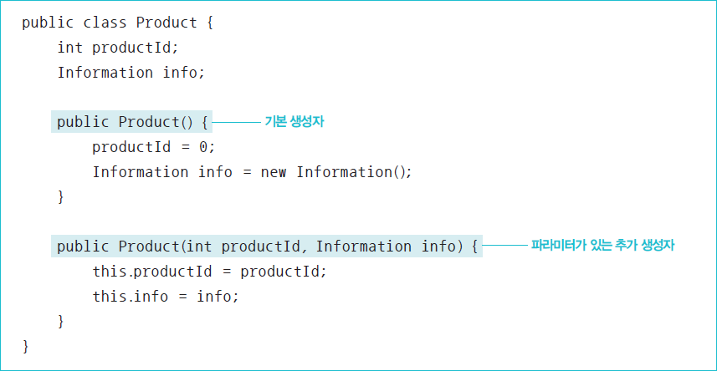
04. 자바 클래스의 기본 구조 이해
인스턴스 : 생성자 구현 예

Slide 33
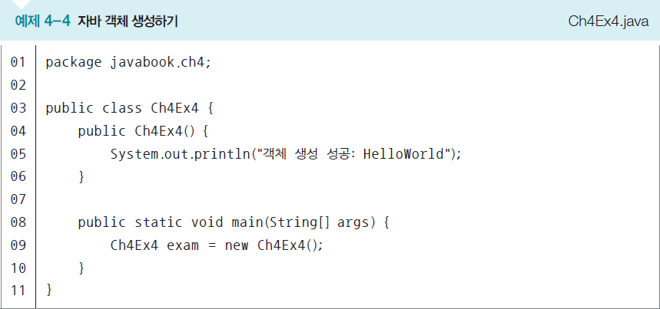
04. 자바 클래스의 기본 구조 이해

Slide 34
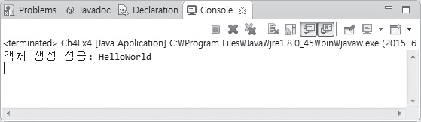
04. 자바 클래스의 기본 구조 이해
[예제 4-4 실행 결과]

Slide 35
04. 자바 클래스의 기본 구조 이해
static과 main( ) 메서드
static으로 선언된 변수들은 각 인스턴스 안에서 공유하며, 나아가 인스턴스를 생성하지 않아도 사용가능.
메서드도 변수와 동일하게 인스턴스를 생성하지 않아도 해당 메서드를 바로 사용가능

Slide 36
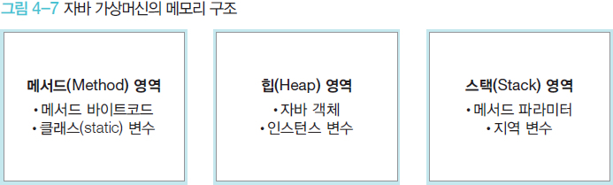
04. 자바 클래스의 기본 구조 이해
static과 main( ) 메서드

Slide 37
04. 자바 클래스의 기본 구조 이해
static과 main( ) 메서드
클래스를 만들 때 모든 인스턴스에서 공통된 값을 사용해야 할 때는 static을 이용한다.
예) 영화표 예매 시스템에서 남은 좌석을 접속한 사용자별로 생성된 예약 클래스의 인스턴스들에서 공유할 때
static 메서드 안에서는 static 변수만 사용 가능하다.
main( ) 메서드 안에서는 클래스에 선언된 일반 멤버 변수를 사용할 수 없다.
특정 기능 제공을 목적으로 하는 라이브러리 클래스를 만들 때 클래스 안에서 인스턴스 변수를 사용하지
않는다면 메서드에 static 사용을 고려할 만하다.
단순히 특정 메서드만 사용하려고 모든 클래스를 매번 인스턴스로 생성하는 것은 비효율적이다.

Slide 38
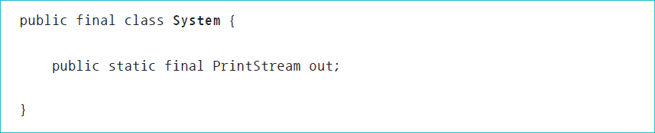
04. 자바 클래스의 기본 구조 이해
static과 main( ) 메서드

Slide 39
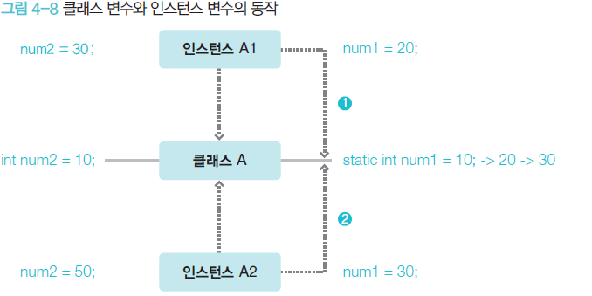
04. 자바 클래스의 기본 구조 이해
인스턴스 변수와 클래스 변수
인스턴스 변수는 인스턴스로만 접근이 가능한 변수
클래스 변수는 인스턴스를 생성하지 않아도 접근 가능한 변수.

Slide 40
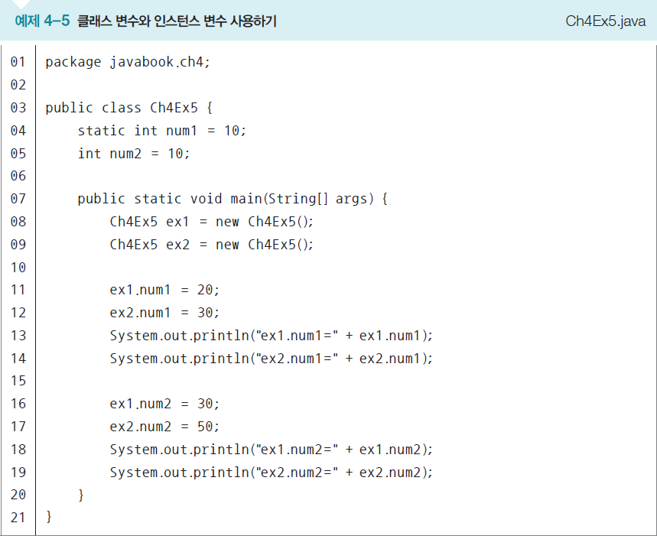
04. 자바 클래스의 기본 구조 이해
인스턴스 변수와 클래스 변수

Slide 41
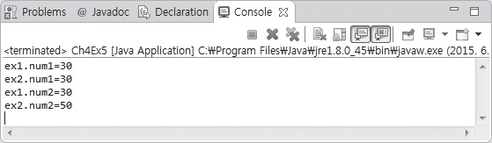
04. 자바 클래스의 기본 구조 이해
인스턴스 변수와 클래스 변수
[실행 결과]

Slide 42
04. 자바 클래스의 기본 구조 이해
추상 클래스와 인터페이스
추상 클래스와 인터페이스는 객체지향 개념을 실제 프로그램 개발에 쉽게 적용하고 유연한 설계를 지원하는 요소
일반 클래스보다 추상적인 관점에서 접근. 구체적인 내용보다는 기본적인 속성과 필요한 메서드의 형태(프로토 타입)만 기술하고 세부적인 구현은 구현하는 클래스에서 담당하도록 하는 형태
추상 클래스는 기본 구조, 기능과 함께 다른 기능에 대한 규격을 함께 제공하는 형태, 인터페이스는 기본적인 구조를 포함한 전체 규격(설계서)만 제공하는 형태

Slide 43

04. 자바 클래스의 기본 구조 이해
추상 클래스와 인터페이스

Slide 44
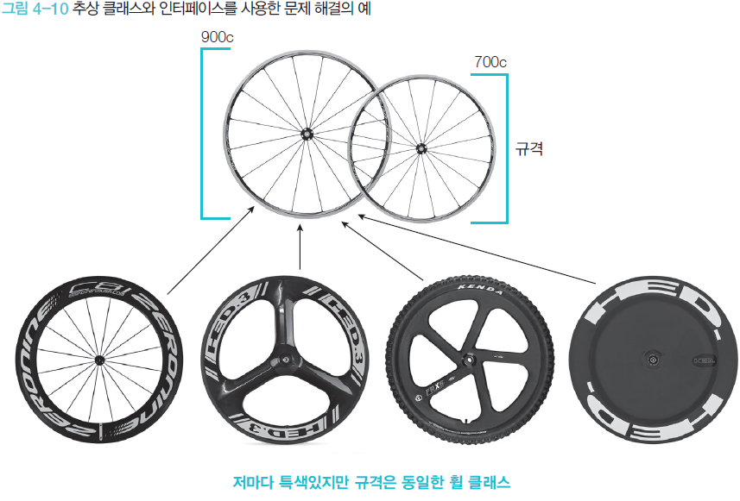
04. 자바 클래스의 기본 구조 이해
추상 클래스와 인터페이스

Slide 45
04. 자바 클래스의 기본 구조 이해
추상 클래스 특징
추상 메서드(구현되지 않고 정의만 한 메서드)를 하나 이상 포함한다. 추상 메서드가 포함된 클래스는 반드시 추상클래스로 정의해야 한다.
추상 클래스는 일반 클래스와 같이 멤버 변수 및 메서드를 포함할 수 있다.
추상 클래스는 그 자체를 인스턴스화, 즉 객체 생성에 사용할 수 없으며, 반드시 추상 클래스를 상속받는 클래스를 만든 후 추상 클래스에 선언된 모든 추상 메서드를 오버라이딩해서 구현해야 한다.
사용하는 이유 : 프로그램을 구체적으로 어떻게 구현할지 확신이 없거나 개발자에 따라 자유롭게 구현하도록 내버려 두되 프로그램을 동일한 규격으로 만들 수 있도록 가이드를 제공하려고 사용하는 것

Slide 46
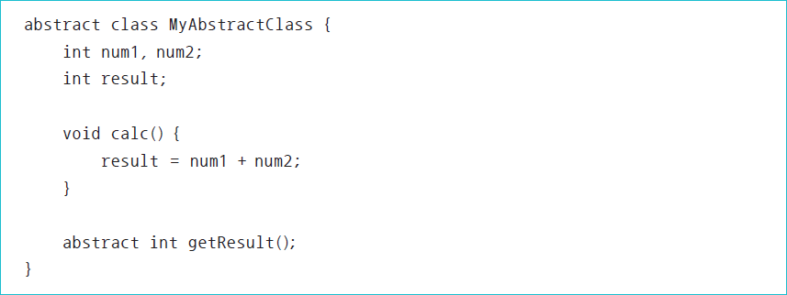
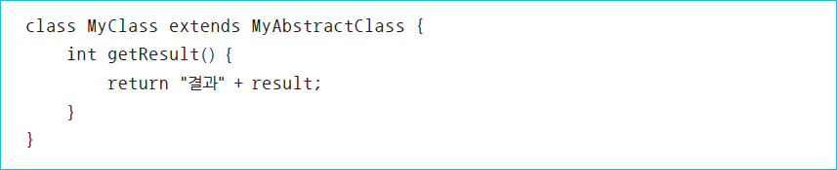
04. 자바 클래스의 기본 구조 이해
추상 클래스의 예
[구현클래스]

Slide 47
04. 자바 클래스의 기본 구조 이해
인터페이스
인터페이스는 일반 메서드를 포함할 수 없으며, 모두 추상 메서드p(ublic abstract)로만 구성해야 한다.
일반 멤버 필드는 없고, public, static, final로 선언한 상수만 있다.
추상 클래스와 마찬가지로 직접 객체를 생성하는 것은 불가능하고(Anonymous Inner Class 생성 형태로는 가능), 다른 클래스로 구현할 때는 implements 키워드로 구현을 선언해야 한다.
클래스 상속과는 별도로 동작하므로 문법상 다중 상속을 지원하지 않는 자바에서 다중 상속의 개념을 지원하는 형태로 사용하는 것이 가능하다

Slide 48
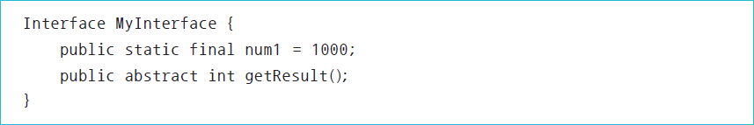
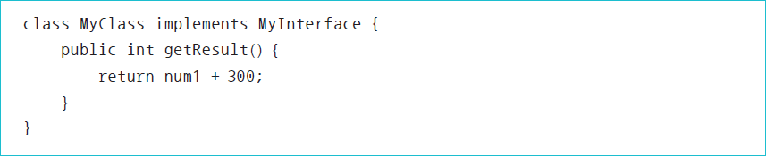
04. 자바 클래스의 기본 구조 이해
인터페이스의 예
[구현클래스]

Slide 49
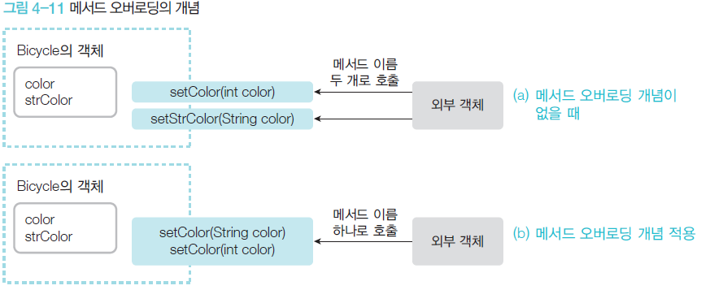
04. 자바 클래스의 기본 구조 이해
메서드 오버로딩
메서드 이름은 동일하지만 파라미터가 다른 여러 메서드를 만드는 것을 말한다
[메서드 오버로딩의 조건]
메서드 이름이 같아야 한다.
파라미터의 개수 또는 자료형이 달라야 한다.
파라미터는 같고 리턴 변수의 자료형이 다르면 오버로딩이 성립되지 않는다.

Slide 50
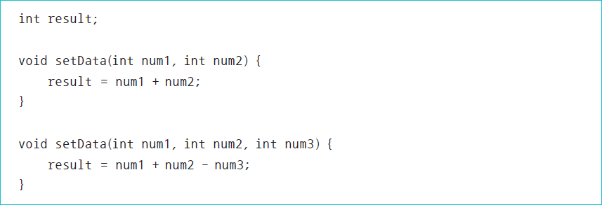
04. 자바 클래스의 기본 구조 이해
메서드 오버로딩

Slide 51
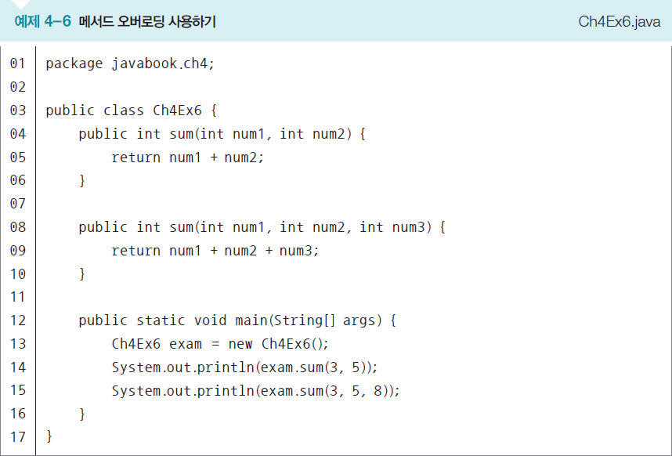
04. 자바 클래스의 기본 구조 이해
메서드 오버로딩

Slide 52
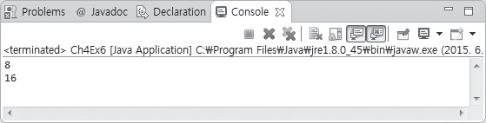
04. 자바 클래스의 기본 구조 이해
[예제 4-6] 메서드 오버로딩 사용하기
[실행결과]

Slide 53
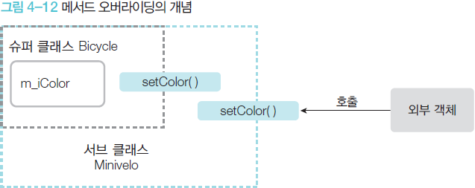
04. 자바 클래스의 기본 구조 이해
메서드 오버라이딩
슈퍼 클래스에서 정의한 메서드를 서브 클래스에서 재정의하는 것
슈퍼 클래스에서 정의한 어떤 메서드의 내용이 서브 클래스에 적합하지 않거나 새롭게 변경된 내용이 있을 때 사용.
[메서드 오버로딩 조건]
오버라이딩하는 메서드는 슈퍼 클래스의 메서드와 메서드 구성 요소 모두가 동일해야 한다.
이때 이름, 파라미터, 리턴 타입이 모두 같아야 한다.

Slide 54
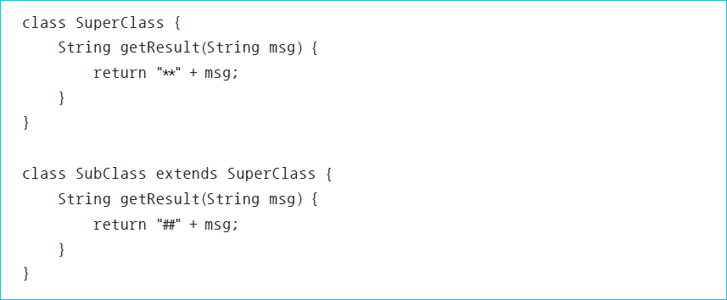
04. 자바 클래스의 기본 구조 이해
메서드 오버라이딩

Slide 55
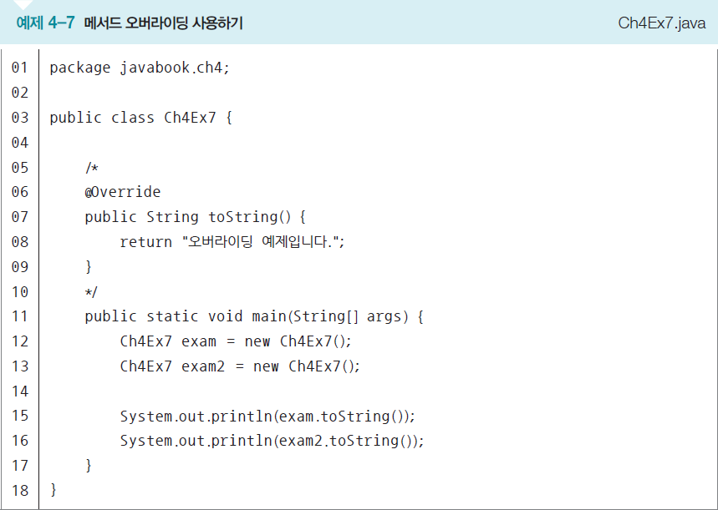
04. 자바 클래스의 기본 구조 이해
메서드 오버라이딩

Slide 56
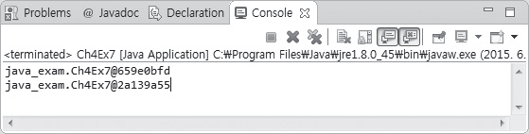
04. 자바 클래스의 기본 구조 이해
[예제 4-7] 메서드 오버라이딩 사용하기
[실행결과]

Slide 57
04. 자바 클래스의 기본 구조 이해
패키지
패키지는 동일한 성격이나 목적에 따라 클래스들을 묶어서 관리하는 자바 규격이다.

Slide 58
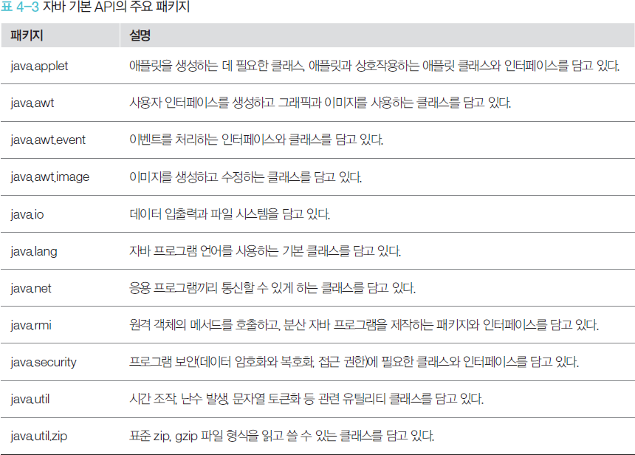
04. 자바 클래스의 기본 구조 이해
패키지

